Slide 1










CHÀO MỪNG CÁC EM ĐẾN VỚI BUỔI HỌC MỚI!

Slide 2




KHỞI ĐỘNG
Theo em, mỗi người khi giao tiếp qua mạng có thể hiện văn hóa ứng xử của mình hay không?

Slide 3


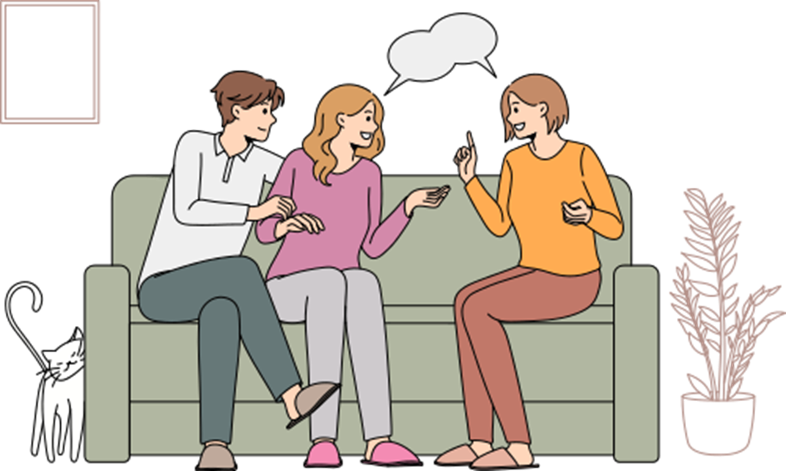
KHỞI ĐỘNG
Mỗi người khi giao tiếp qua mạng vẫn cần phải thể hiện văn hóa ứng xử của mình.
Dù giao tiếp trực tiếp hay giao tiếp qua mạng bản thân mỗi người đều phải tôn trọng người đối diện, phải ứng xử có quy tắc, lịch sự.

Slide 4





CHỦ ĐỀ D. ĐẠO ĐỨC, PHÁP LUẬT
VÀ VĂN HÓA TRONG MÔI TRƯỜNG SỐ
BÀI 1: ỨNG XỬ CÓ VĂN HÓA
KHI GIAO TIẾP QUA MẠNG

Slide 5


NỘI DUNG BÀI HỌC
Ứng xử có văn hoá nơi công cộng
1
Ứng xử có văn hoá trên mạng xã hội
2
Ứng xử có văn hoá khi dùng email, tin nhắn
3

Slide 6

1. Ứng xử có văn hóa ở nơi công cộng
Hoạt động 1
Hãy kể những gì em cho là thiếu văn hóa khi ở nơi công cộng:
Về ngôn từ, nói và viết
Về quần áo, vẻ ngoài
Về thái độ, hành vi

Slide 7
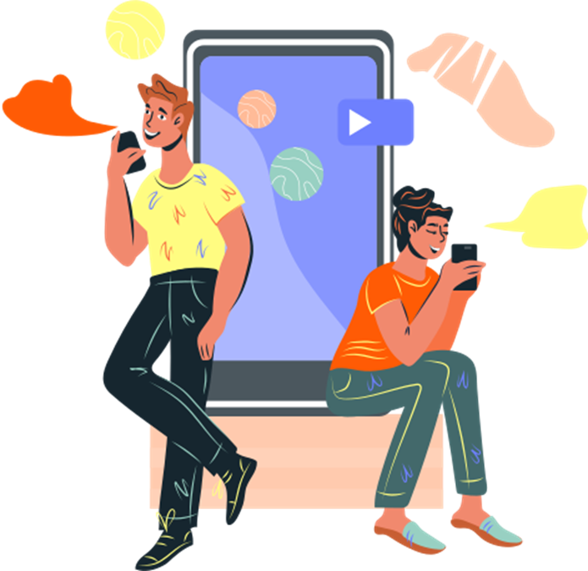
Hoạt động 1
Những hành vi thiếu văn hoá khi ở nơi cộng đồng:
Về ngôn từ, nói và viết
Nói quá to, sử dụng các ngôn từ
phản cảm
Nói các lời thô lỗ, thiếu văn hoá, xúc phạm người khác

Slide 8
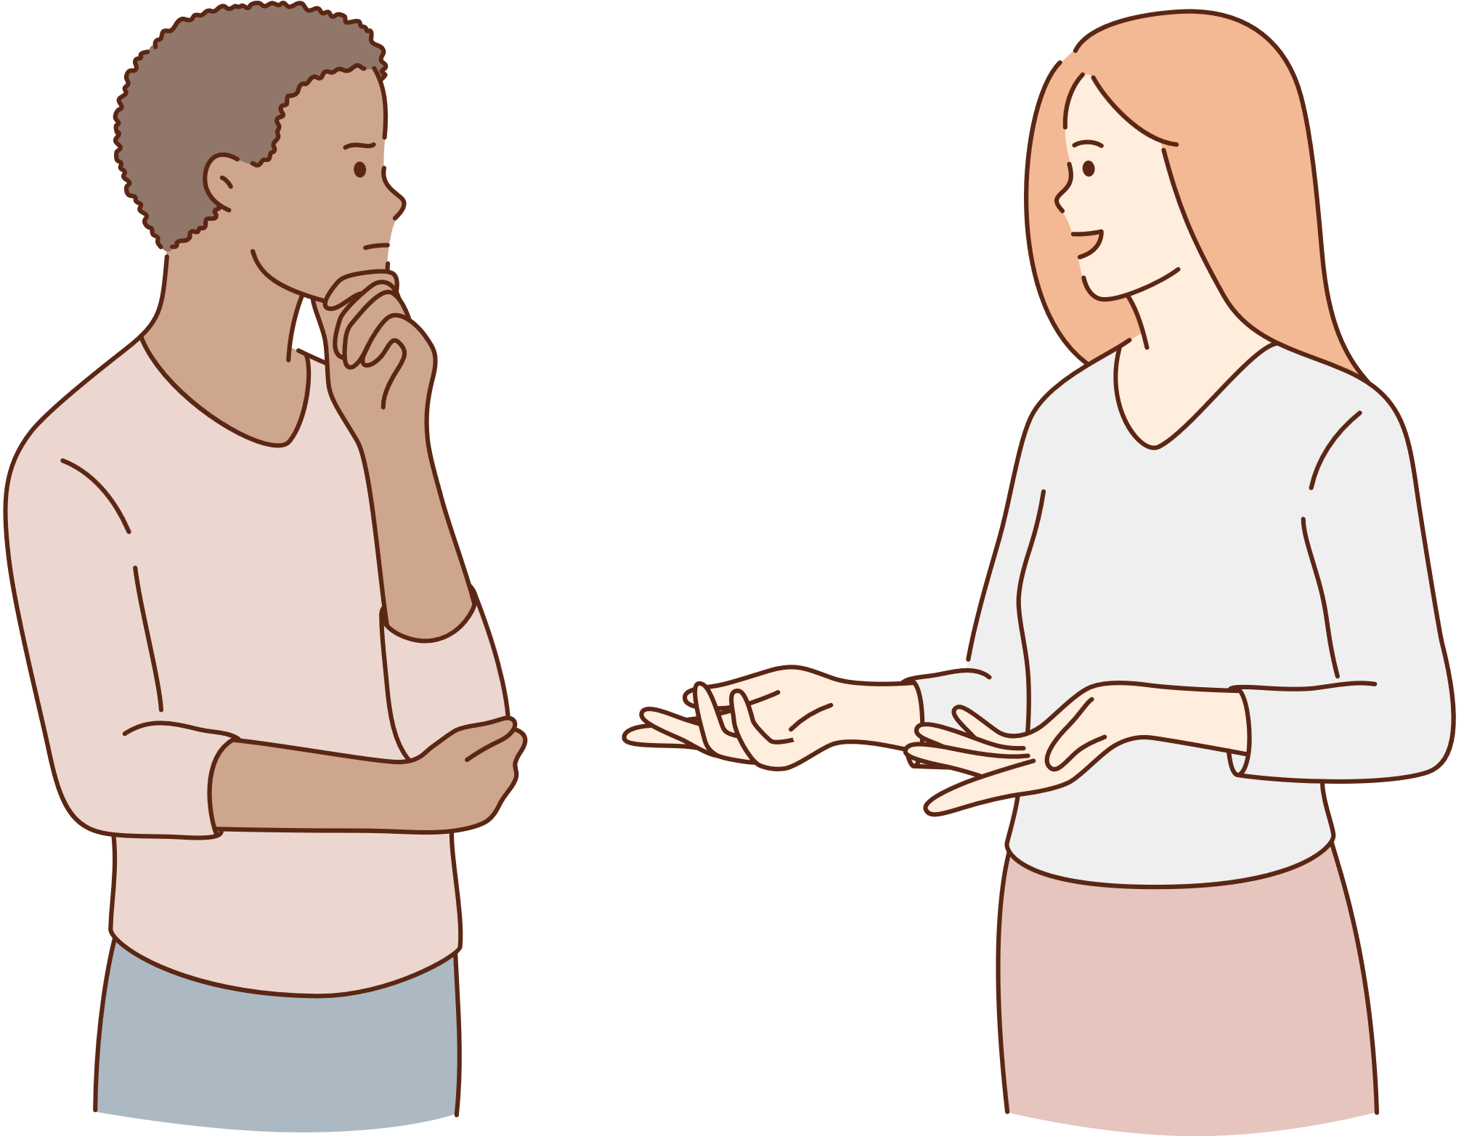
Hoạt động 1
Những hành vi thiếu văn hoá khi ở nơi cộng đồng:
Về quần áo, vẻ ngoài
Ăn mặc không phù hợp với môi trường
Ăn mặc luộm thuộm, tóc tai bù rù

Slide 9
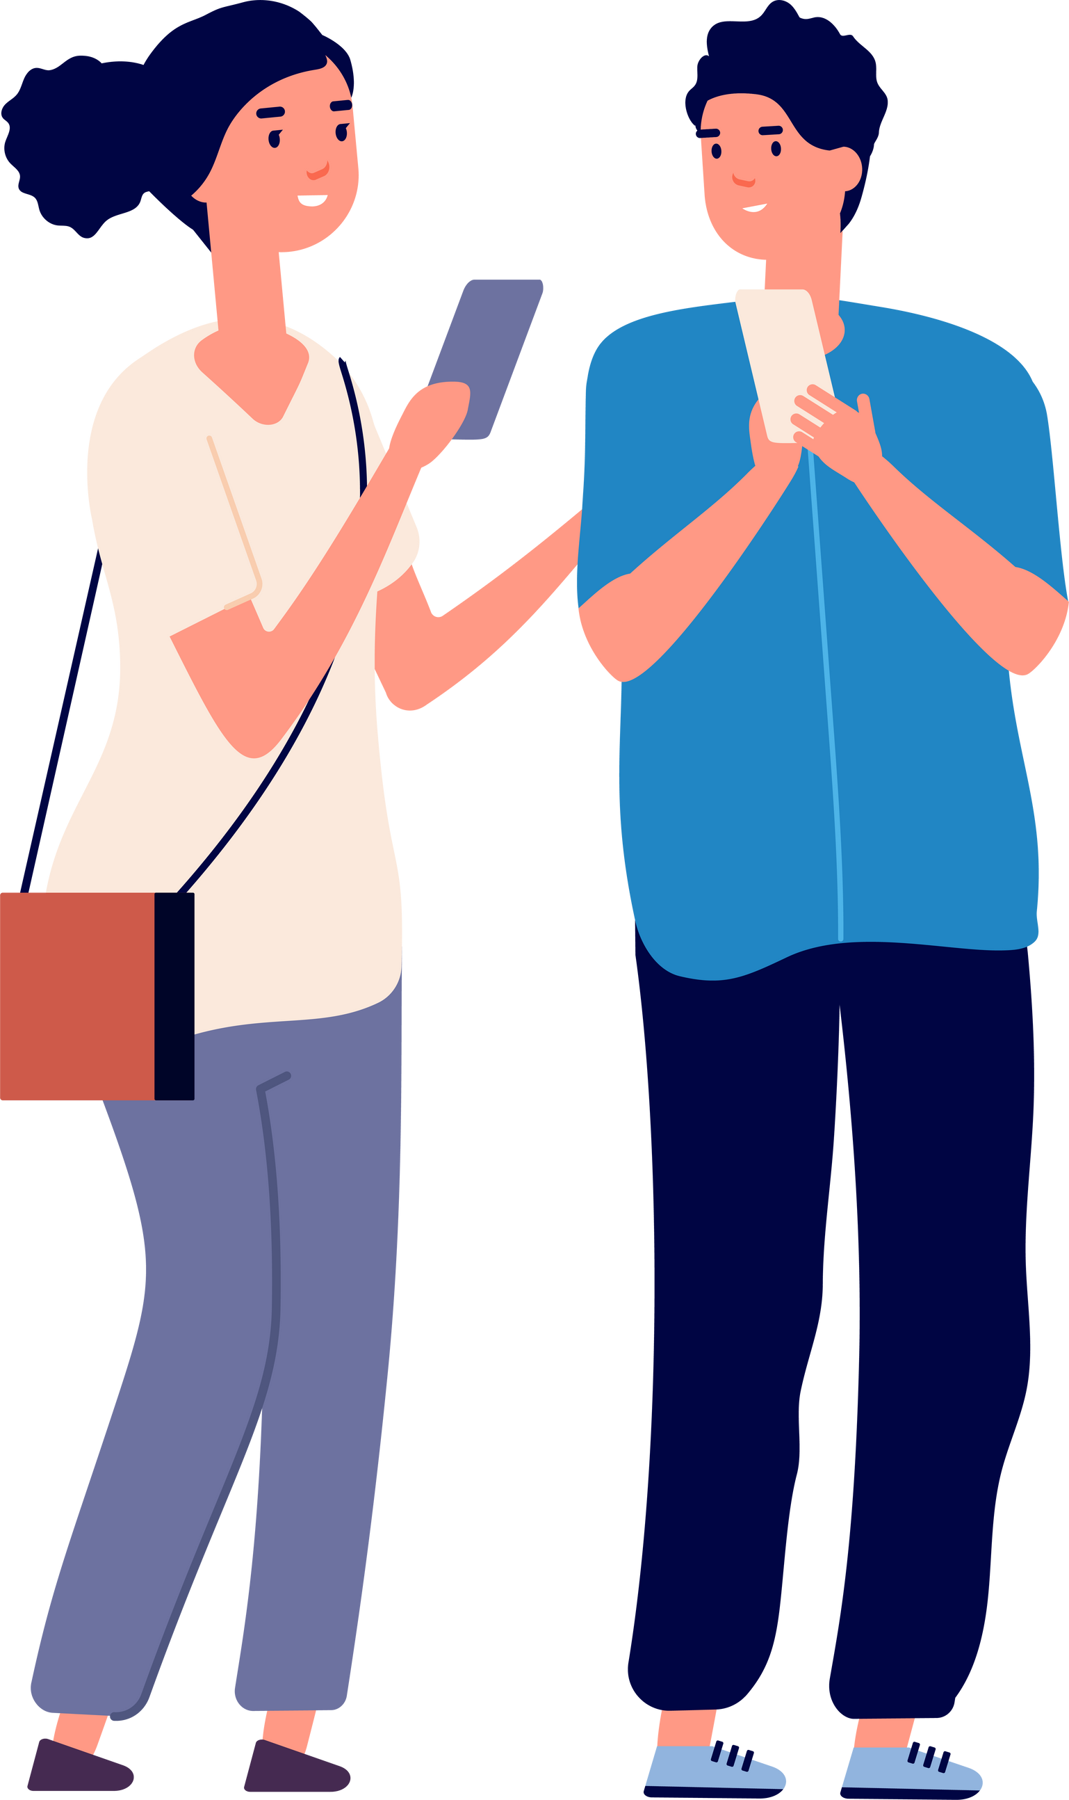
Hoạt động 1
Những hành vi thiếu văn hoá khi ở nơi cộng đồng:
Về thái độ, hành vi
Sử dụng điện thoại khi đang nói chuyện cùng với người khác
Nói quá to, lời lẽ cợt nhả, bông đùa…

Slide 10
Em hãy viết thêm các hành vi được cho là vô văn hoá nơi công cộng và đưa ra các lời khuyên cho các hành vi đó:
Sau đó điền kết quả em làm được vào phiếu.
PHIẾU HỌC TẬP 1
Hành vi | Ví dụ | Lời khuyên

Slide 11
PHIẾU HỌC TẬP 1
Hành vi | Ví dụ | Lời khuyên
Nhìn vào điện thoại không rời mắt khi đang giao tiếp với ai đó. | Khi gặp mặt với các bạn, không để ý vào cuộc trò chuyện mà chỉ để ý lướt điện thoại… | Nếu có cuộc gọi khẩn cấp hay cần sử dụng đến điện thoại thì cần xin lỗi người đang trò chuyện vì có việc riêng cần xử lí.
Làm phiền mọi người ở nơi công cộng. | Nói quá to vào loa điện thoại khi trò chuyện. Nói cười quá to khi trò chuyện với bạn bè. | Không to tiếng bình phẩm hay phá lên cười khi trò chuyện, xem mạng xã hội hay nhận tin nhắn, email.

Slide 12
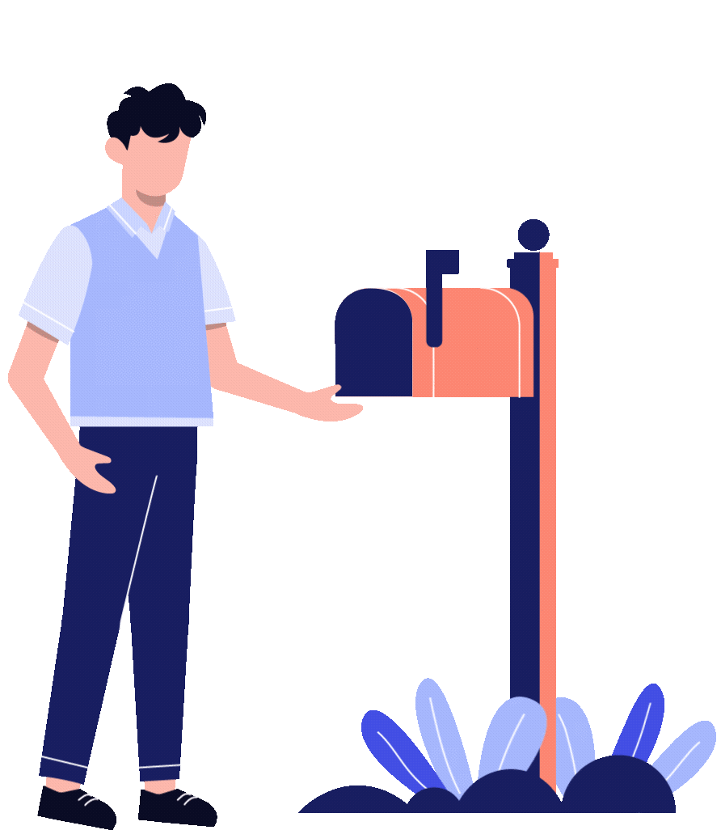
Lời khuyên 1
“Tôn trọng những người xung quanh” là quy tắc hành xử chung nhất khi ở nơi công cộng.

Slide 13


2. Ứng xử có văn hóa trên mạng xã hội
Mạng xã hội là môi trường công cộng.
Quy tắc ứng xử trên mạng cũng như quy tắc ứng xử nơi công cộng.

Slide 14
2. Ứng xử có văn hóa trên mạng xã hội
Thảo luận nhóm
Đọc thông tin mục 2 – SGK tr.31, thảo luận nhóm và trả lời câu hỏi:
Nhóm 1:
Tìm hiểu về việc ứng xử có văn hóa đối với bản thân mình trên không gian mạng.
Nhóm 2:
Tìm hiểu về quy tắc ứng xử có văn hóa đối với người khác trên không gian mạng.

Slide 15
2. Ứng xử có văn hóa trên mạng xã hội
Ứng xử có văn hóa đối với bản thân trên không gian mạng
Lời khuyên 2: Giữ gìn hình ảnh bản thân trên không gian mạng
Bản thân người dùng sẽ phải đối mặt trực tiếp với những người sẽ đọc những điều mình viết, sẽ nghe những lời mình nói, sẽ nhìn những gì mình làm.
Mạng xã hội là nơi người ta dễ bộc lộ suy nghĩ, hành vi thiếu văn hóa.
Những gì đưa lên mạng rất khó thu hồi.

Slide 16

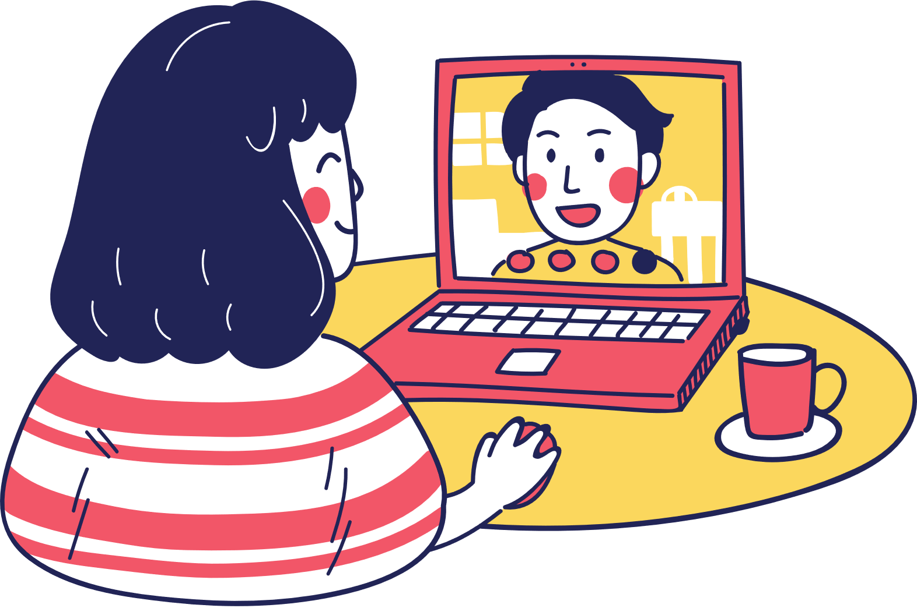
2. Ứng xử có văn hóa trên mạng xã hội
Ứng xử có văn hóa đối với người khác trên không gian mạng.
Quy tắc chung
Đừng làm với người khác những gì mà chính mình không muốn phải nhận.

Slide 17
2. Ứng xử có văn hóa trên mạng xã hội
Ứng xử có văn hóa đối với người khác trên không gian mạng.
Không nói lời thô lỗ, vô văn hoá, xúc phạm người khác.
khi mắc lỗi
Hành xử tử tế
Trao đổi các vấn đề riêng qua email, tin nhắn cá nhân.
Không phô bày mọi chuyện lên mạng xã hội.
Những dòng trạng thái công kích trên mạng vô hình trung có thể làm tổn thương người khác.

Slide 18
2. Ứng xử có văn hóa trên mạng xã hội
Ứng xử có văn hóa đối với người khác trên không gian mạng.
Thấy điều bất bình
Không phán xét
Hạn chế đưa ra các bình luận khiếm nhã về các vấn đề trên mạng xã hội.
Điều chúng ta biết chỉ là bề nổi của vấn đề.
Không nên bêu xấu hình ảnh của người khác trên mạng xã hội.

Slide 19

KẾT LUẬN
Lời khuyên 2 “Giữ gìn hình ảnh bản thân trên không gian mạng” là lời nhắc nhở, mặc dù có thể đang ở một mình trong phòng riêng nhưng thực sự là bạn không hề có sự riêng tư khi lên mạng.
Lời khuyên 3 “Hãy tử tế với người khác trên không gian mạng” cho chúng ta biết rằng ta muốn đối xử thế nào thì người ta cũng muốn như thế, ta ghét điều đó thế nào thì người khác cũng ghét như vậy.

Slide 20
3. Ứng xử có văn hoá khi dùng email, tin nhắn
Hoạt động 2
Các em suy nghĩ và trả lời các câu hỏi dưới đây:
Khi nào thì nên dùng email, tin nhắn mà không viết lên trang mạng?
Em đã từng có những trải nghiệm đáng nhớ khi dùng email, tin nhắn hay chưa?
Thế nào là phép lịch sự khi trao đổi email, tin nhắn?

Slide 21
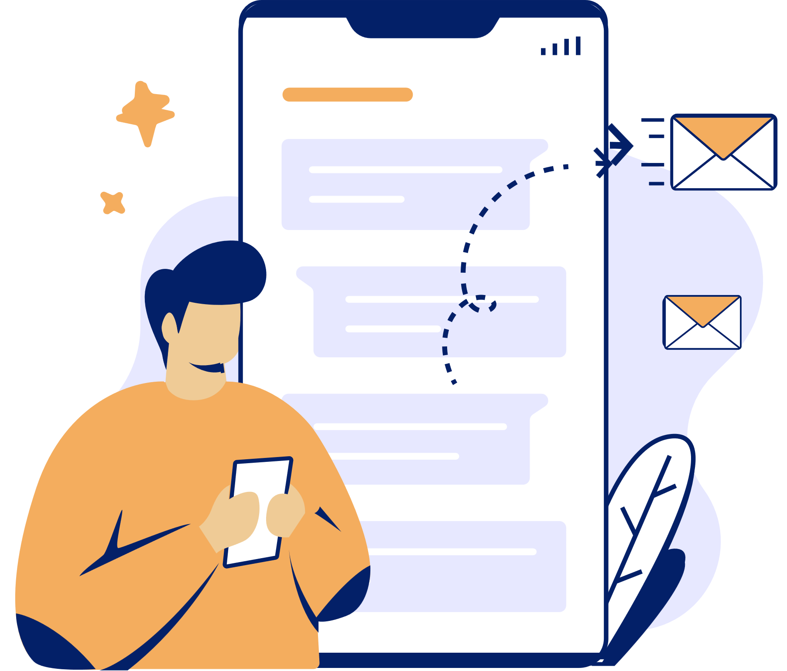
Hoạt động 2
Ta nên dùng email, tin nhắn thay vì viết lên trang mạng khi:
Việc quan trọng.
Thông báo một việc mang tính cá nhân, riêng tư.
Những việc trang trọng, nghiêm túc.

Slide 22

Hoạt động 2
Phép lịch sự khi trao đổi email.
Phản hồi sớm nhất có thể
1
Nói lời lịch sự, có văn hoá
2

Slide 23
Hoạt động 2
Kỉ niệm đáng nhớ về việc sử dụng email, hoặc tin nhắn:
Em không để ý tin nhắn của cô nhắc nhở nhóm làm bài. Nên em đã không có bài và thiếu điểm của bài kiểm tra đó.

Slide 24

Vận dụng hiểu biết của em để xử lí các tình huống sau:
Tình huống 1: Bạn Mai đang gặp chuyện buồn vì điểm học tập kì này của Mai hơi kém. Bạn Mai đã nhắn tin với bạn Lan để chia sẻ vấn đề mình đang gặp phải. Nhưng bạn Lan lại chuyển tiếp tin nhắn đó cho bạn Hồng và cả hai bạn cùng bình phẩm về bạn Mai. Theo em hành động của bạn Lan là đúng hay sai? Vì sao?

Slide 25
Vận dụng hiểu biết của em để xử lí các tình huống sau:
Tình huống 2: Bạn Minh nhắn tin cho bạn Tuấn để phân chia công việc làm việc nhóm mà cô giáo đã giao ở trên lớp. Tuy nhiên, bạn Tuấn đã mải chơi game nên không trả lời tin nhắn của bạn Minh, do vậy bài tập của hai bạn không hoàn thành kịp đúng hạn và bị điểm kém. Nếu em là bạn Tuấn, em nên làm gì khi nhận được tin nhắn của bạn Minh?

Slide 26
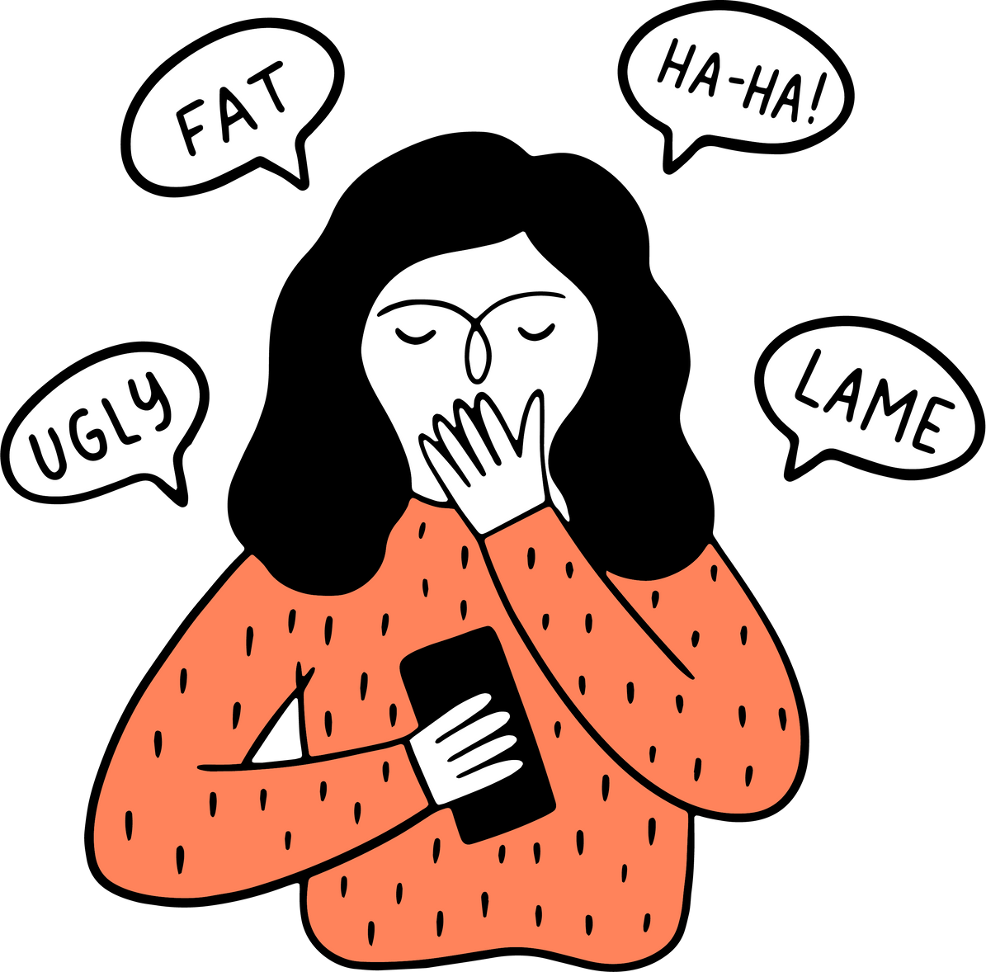
XỬ LÍ TÌNH HUỐNG
Tình huống 1:
Hành động của bạn Lan là sai.
Lan đã không tôn trọng quyền riêng tư của bạn Mai.
Việc bạn Lan chuyển tiếp tin nhắn cho một người bạn khác là hành vi xâm phạm bí mật riêng tư của bạn Mai.

Slide 27


XỬ LÍ TÌNH HUỐNG
Tình huống 2:
Tuấn nên dừng lại việc chơi game và kiểm tra hộp thư khi có thông báo có tin nhắn đến.
Chọn làm người nhận ưu tiên đối với thầy cô, trưởng các nhóm học tập để không bị lỡ các thông báo quan trọng.

Slide 28

Bài học
“
Hãy tôn trọng quyền riêng tư
của người khác
”
“
Trả lời tin nhắn của người khác sớm nhất có thể để không bị lỡ việc
”

Slide 29
KẾT LUẬN
Lời khuyên 4: Tôn trọng quyền riêng tư của người khác
khi có ai đó chia sẻ thông tin với mình có nghĩa là người bạn đó rất tin tưởng mình.
Không nên chuyển tiếp email, tin nhắn, cuộc trò chuyện,… khi chưa được sự đồng ý của bạn.
Lời khuyên 5: Hãy lịch sự trả lời sớm email, tin nhắn
Em nên trả lời tin nhắn hoặc email sớm nhất khi có thể, nếu không thể trả lời được ngay thời điểm đó có thể hẹn trả lời sau, trong trường hợp em không muốn trả lời hãy dùng lời lẽ nhã nhặn để từ chối.

Slide 30
LUYỆN TẬP
Câu 1. “Xếp hàng khi sử dụng các dịch vụ công cộng” là hành vi ứng xử có văn hóa về:
A. Ngôn từ.
C. Thái độ.
B. Vẻ bề ngoài.
D. Hành vi, cử chỉ.

Slide 31

Câu 2. Bạn Nam đang ngồi ăn trưa với bạn bè thì nhận được cuộc gọi của chị gái, bạn Nam nên làm gì để thể hiện sự tôn trọng với bạn bè của mình?
A. Đứng dậy xin lỗi và đi ra ngoài để nghe điện thoại.
B. Vẫn ngồi trên bàn ăn và nói rất to vào điện thoại.
C. Tắt máy và không quan tâm đến cuộc gọi của chị gái.
D. Cả A, B, C đều đúng.

Slide 32
Câu 3. Khi em thấy một bài đăng mang tính công kích và có những từ ngữ xúc phạm bản thân mình của một người bạn khác, em sẽ làm gì?
A. Đăng một bài khác với những lời lẽ tương tự để xúc phạm lại bạn kia.
B. Im lặng vì cho rằng nếu mình nói thêm vào sẽ dẫn đến những hậu quả nghiêm trọng hơn.
C. Nhắn tin cho người bạn đó với những từ ngữ lịch sự để hỏi tại sao bạn đó lại làm vậy và nói chuyện thẳng thắn để giải quyết vấn đề của cả hai.
D. Hẹn bạn đó ra một nơi và gọi hội bạn bè để đánh nhau, dọa nạt.

Slide 33
Câu 4. Linh đang sử dụng điện thoại để lướt Facebook ở trên xe bus. Khi thấy một video hài hước đang được chiếu, Linh đã mở âm lượng rất lớn và cười phá lên rất to. Nếu em là bạn của Linh và đang ngồi bên cạnh Linh, em sẽ làm gì?
A. Vừa xem và cười lớn cùng với Linh.
B. Ngồi nói chuyện và bình luận về video đó.
C. Giật lấy điện thoại của Linh và cất vào túi.
D. Nhắc nhở Linh cho nhỏ âm lượng xuống và nên tiết chế lại cảm xúc của mình để không làm ảnh hưởng đến người xung quanh.

Slide 34
Câu 5. Em đang cầm điện thoại để xem phim và bạn Trang nhắn tin hỏi em thông tin của cô giáo để xin nghỉ học. Em sẽ làm gì khi thấy tin nhắn của bạn?
A. Giả vờ không nhìn thấy tin nhắn đó và không trả lời.
B. Trả lời bạn Trang ngay và sau đó lại tiếp tục xem phim.
C. Xem hết bộ phim mình đang xem dở rồi trả lời tin nhắn sau.
D. Cả A, B, C đều đúng.

Slide 35
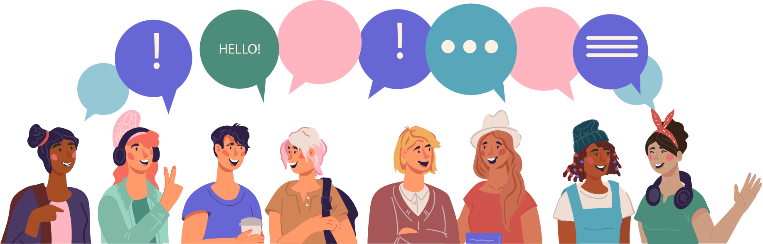
Bài 1. Tại sao nói “Quy tắc ứng xử trên mạng cũng như quy tắc ứng xử nơi công cộng”?
Mạng xã hội chính là nơi công cộng không phải chốn riêng tư
Do đó cần áp dụng quy tắc ứng xử nơi công cộng khi lên mạng.

Slide 36
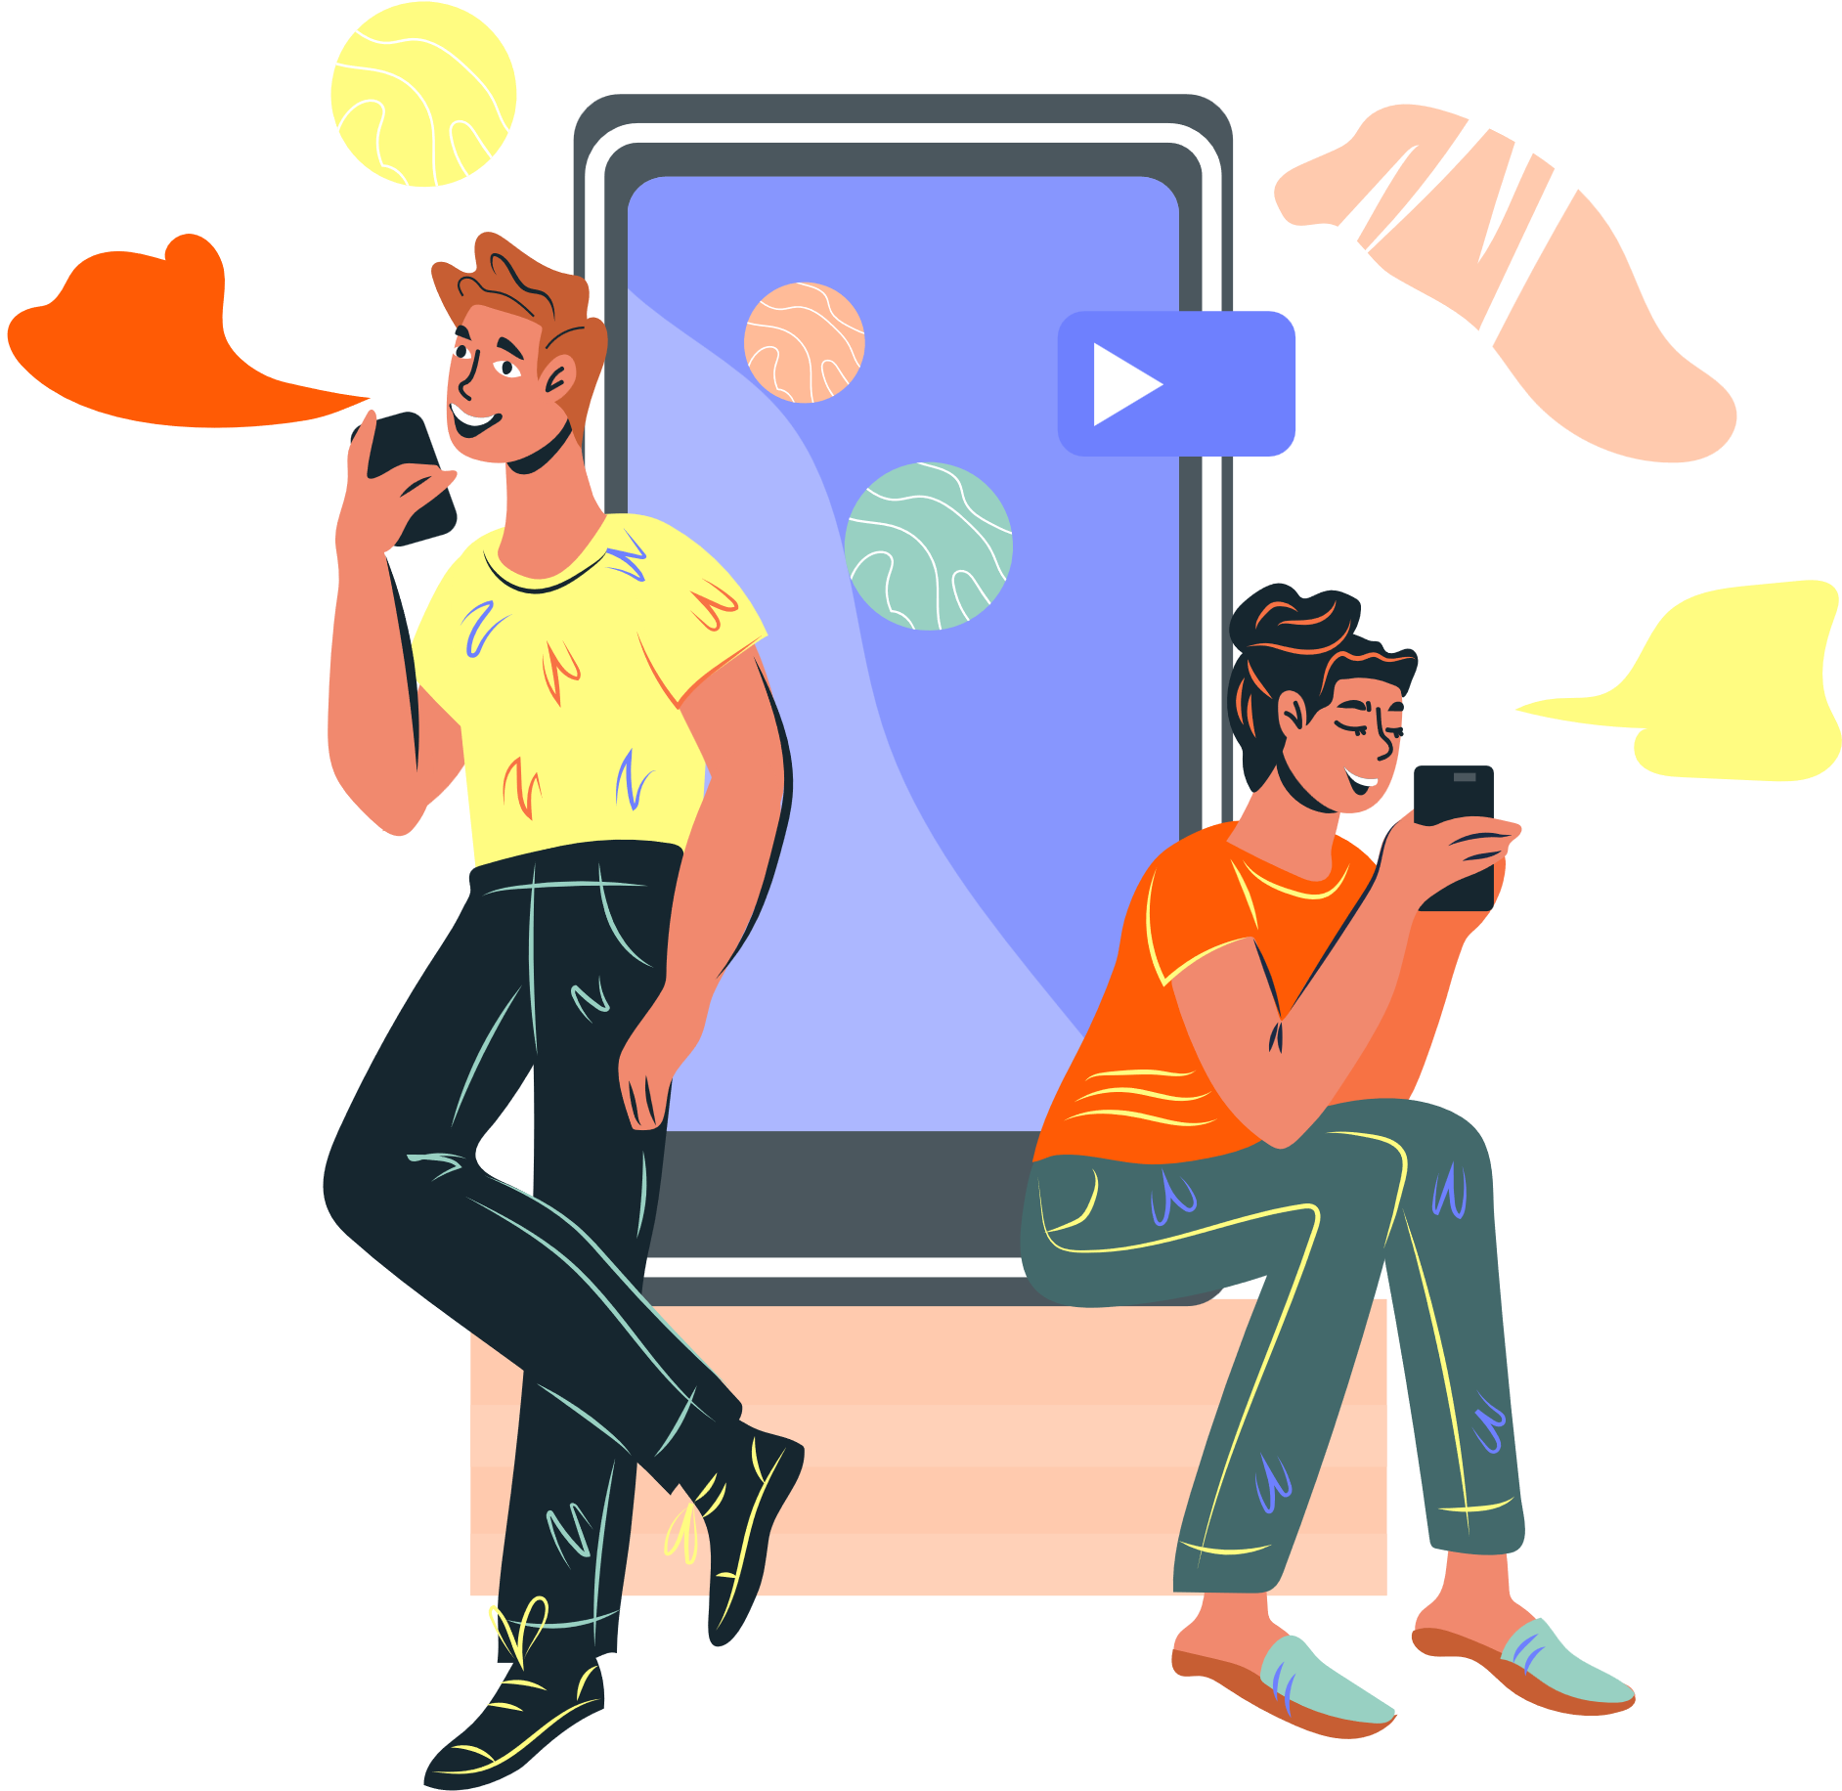
Bài 2. Câu nói “Đừng làm với người khác những gì mà chính mình không muốn phải nhận” nhắc nhở ta điều gì?
Hãy tử tế với người khác; không xúc phạm người khác; không “bêu xấu” người khác.

Slide 37
VẬN DỤNG
Vận dụng kiến thức vừa được học làm các bài tập sau:
Bài 1: Em hãy cho biết những quy tắc của mỗi cá nhân được nêu trong Điều 4 của Bộ quy tắc ứng xử trên mạng xã hội mà Bộ Thông tin và Truyền thông ban hành ngày 17/6/2021.
Bài 2: Nếu bạn em đăng lên mạng một tấm ảnh có hình em mắt nhắm, biểu cảm khuôn mặt rất khó coi thì em nghĩ gì và sẽ làm gì?

Slide 38
Bài 1
Mỗi quy tắc của mỗi cá nhân trong trong Điều 4 của Bộ quy tắc ứng xử trên mạng xã hội mà Bộ Thông tin và Truyền.
Tìm hiểu và tuân thủ các điều hướng dẫn của nhà cung cấp dịch vụ.
Nên sử dụng họ tên thật khi đăng kí các tài khoản mạng xã hội.
Thực hiện tự bảo mật tài khoản cá nhân, và thông báo kịp thời cho các cơ quan chức năng trong trường hợp bị mất hoặc bị giả mạo.
Chia sẻ thông tin từ nguồn chính thức và đáng tin cậy.
Cư xử có văn hoá trên các phương tiện truyền thông, không gian mạng…
Không đăng tải các nội dung sai sự thật, gây hoang mang dư luận…

Slide 39
Bài 2
Nếu bạn em đăng lên mạng một tấm ảnh có hình em nhắm mắt, biểu cảm khuôn mắt rất khó coi thì em sẽ rất buồn và tức giận.
Em sẽ ngay lập tức yêu cầu bạn gỡ hình ảnh đó xuống vì bạn đăng ảnh của em lên khi chưa có sự cho phép là xúc phạm và bêu xấu hình ảnh của em.

Slide 40
HƯỚNG DẪN VỀ NHÀ
Ôn tập lại nội dung bài học. Hoàn thành bài tập tự kiểm tra
Đọc và tìm hiểu trước Bài 2: Ứng xử tránh rủi ro trên mạng

Slide 41
CẢM ƠN CÁC EM ĐÃ CHÚ Ý LẮNG NGHE BÀI GIẢNG!

